Slide 1
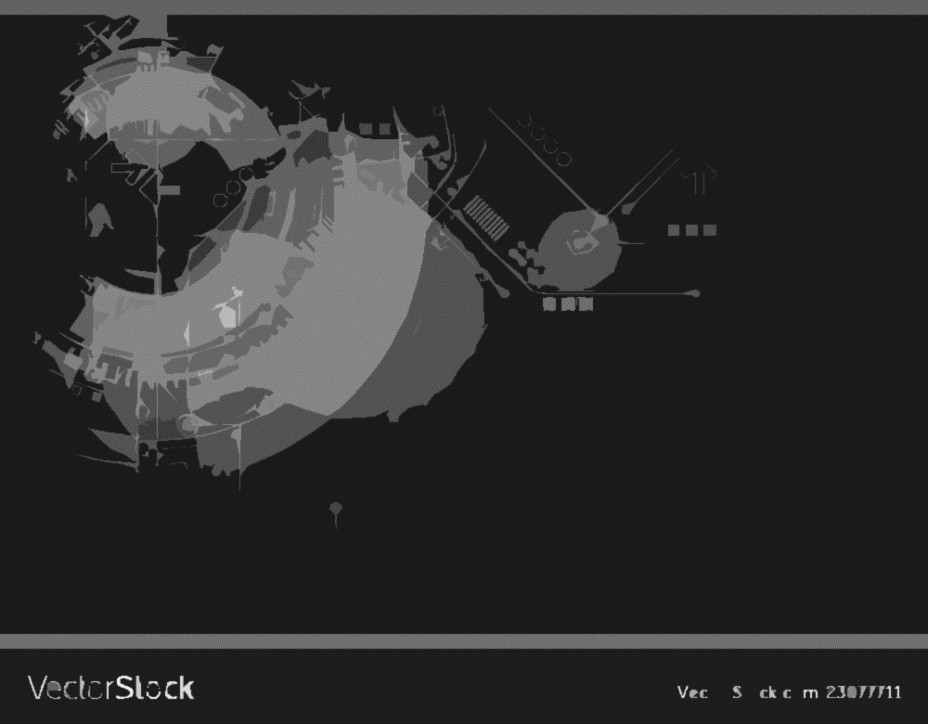



Taller 6
ESTRATEGIA DE PROPIEDAD INTELECTUAL
GO TO MARKET
www.ematris.cl
Impacta USACH 2.0
Agosto - Octubre 2022

Slide 2

ematris es una empresa consultora B especializada en apoyar a la ciencia, tecnología, innovación y emprendimiento. Busca servir a organizaciones de los sectores privado, público y académico acelerando sus procesos de desarrollo, innovación y aprendizaje a través de metodologías ágiles y colaborativas.
Notes:
Recuerdan los nombres de Facilitadores (breve)

Slide 3

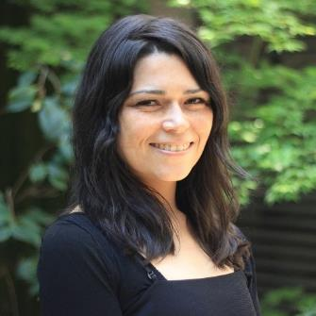
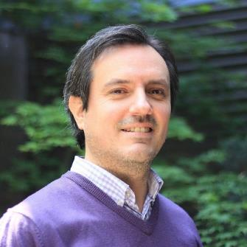

Facilitadores
¿Quiénes somos?
Elena Barindelli
Jorge Bustamante
Consultora Senior
Socio y Gerente General
Bioquímica, Universidad de Santiago de Chile. Mg (c) en Gestión Tecnológica, Mención Biotecnología, Universidad de Santiago de Chile.
+7 años de experiencia en proyectos de innovación tecnológica, realizando mentorías y asesorías técnicas en análisis y valorización de tecnologías, estrategias de PI, validación comercial de tecnologías, entre otros.
Diseñador Industrial, Universidad de Chile.
Diplomado en Innovación y Emprendimiento, Pontificia Universidad Católica de Chile. Emprendedor Tecnológico con +14 años de experiencia como consultor, facilitador y mentor en emprendimiento, innovación y transferencia tecnológica; en universidades, empresas privadas e instituciones públicas.
Socio fundador de Surikat Group S.A.
Impacta USACH 2.0

Slide 4




Talleres y charlas del programa
ENCUADRE
Recursos
GESTACIÓN
Proyectos
EJECUCIÓN
Proyectos
CASOS
Ejemplificadores
CHARLA 1
USACH
Claudia Ortiz
Ejemplo Contrato tech y/o TT
Taller 02
Detección y validación de Oportunidades
Taller 05
Articulación de asociados y Pitch de proyectos
CHARLA 2
Training Competence
Julián Varas
Taller 01
El Ecosistema de I+D+i+e+TT
Spin off Biotecnológico
Taller 03
Estructuración y formulación de proyectos
Taller 06
Estrategia PI y Go To Market
CHARLA 3
USACH
Alfredo Artigas
Ejemplo Contrato tech y/o TT
Taller 04
Mercado y Modelos Sustentabilidad /Negocios
Taller 07
Desarrollo de prototipos y Validación comercial
CHARLA 4
Pannex Therapeutics
David Bravo
Emprendimiento Biotecnológico
Cápsula herramientas talleres 2 al 4
Cápsula 2 herramientas talleres 5 al 7
Certificación
Video invitación programa 30 seg
Video experiencia programa

Slide 5
Objetivos del Taller
Conceptos básicos de Propiedad Intelectual
Modelos de PI (patente, licenciamiento, etc.)
Casos de éxito
Cadena de valor y actores clave
Estrategias de Go to Market
Métricas clave, segmentación y propuesta de valor

Slide 6
Conceptos básicos de propiedad intelectual
¿Cuál es la diferencia entre
Invención / Innovación?

Slide 7
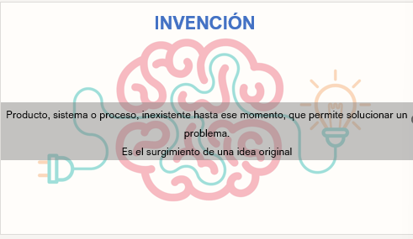

Slide 8
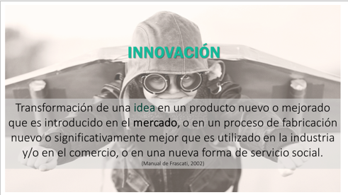

Slide 9
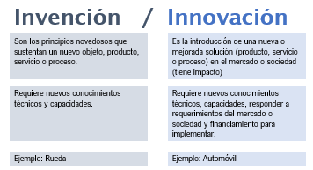
Conceptos básicos de propiedad intelectual

Slide 10
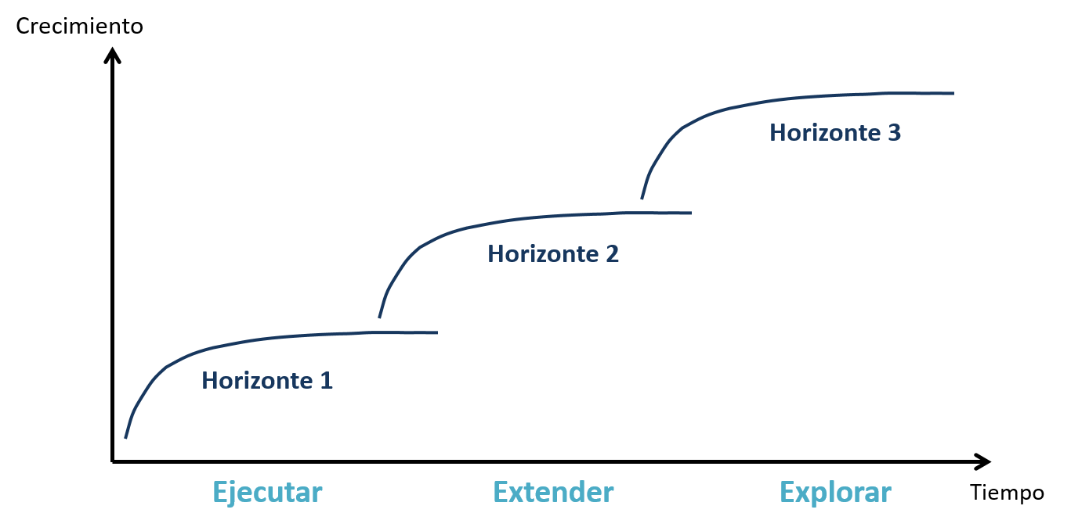
Perspectivas de Innovación

Slide 11
¿Cuál es el rol y para qué sirve una patente?

Slide 12

¿Qué es una patente?
Privilegio otorgado por el Estado, por un período de tiempo, que permite explotar en forma exclusiva un invento o sus mejoras, a cambio de la divulgación de la invención.
Permite al titular impedir que otros hagan uso de la tecnología patentada.
El titular de la patente es el único que puede hacer uso de la tecnología.
¿Cuál es su propósito?
Inducir al inventor a revelar sus conocimientos para el avance de la sociedad, a cambio de la exclusividad durante un periodo limitado de tiempo.
Fomentan la innovación, protegen la invención y al creador le entrega ventajas relativas a la competencia

Slide 13
¿Cómo patentar?
¿Cuál es el tipo de protección más pertinente a mi solución?
¿Cuál es el proceso y costos asociados que implica proteger mi solución?
  INVENCIÓN – MODELO DE UTILIDAD – DISEÑO INDUSTRIAL – DERECHO DE AUTOR – SECRETO COMERCIAL

Slide 14
¿Dónde patentar?
¿En qué zonas o territorios hay productos/ patentes similares?
¿Qué Mercados son más atractivos para comercializar o impactar con mi solución?
  MARKET AND IP ASSESSMENT

Slide 15
Estrategia de PI
¿Qué patentar?
¿Cómo patentar?
¿Dónde patentar?
Es relevante definir una estrategia comercial que sustente el invento o innovación, entendiendo cuál es el propósito

Slide 16


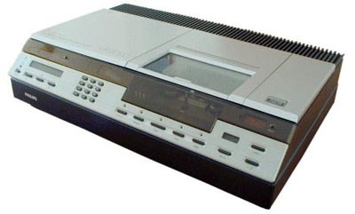
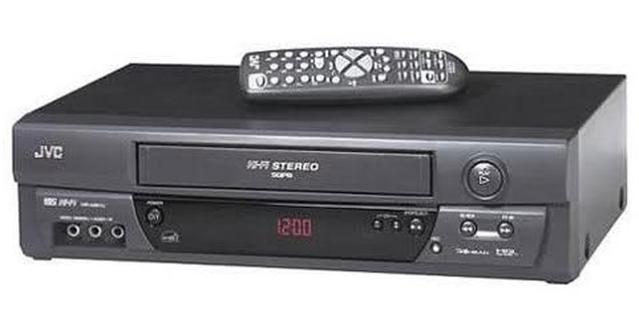
Ejemplo: Betamax v/s VHS
Menor tiempo de grabación
Mejor calidad
Mayor tiempo de grabación
Menor calidad de video
Estrategia cerrada
Precios más elevados
Menor variedad de películas
Estrategia abierta
Menor costo
Mayor variedad películas

Slide 17
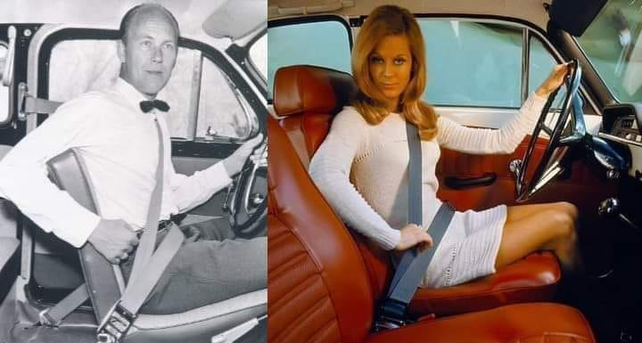
Ejemplo: Cinturón de seguridad
1959, el ingeniero de Volvo, Nils Bohlin, diseñó el cinturón de seguridad de 3 puntos
Produjo un cambio sustancial en la seguridad automotriz
VOLVO decidió hacer la patente libre, porque tenía más sentido salvar vidas que hacerse ricos a costa de la seguridad de los pasajeros.
Ningún invento ha salvado tantas vidas como el de Bohlin.

Slide 18

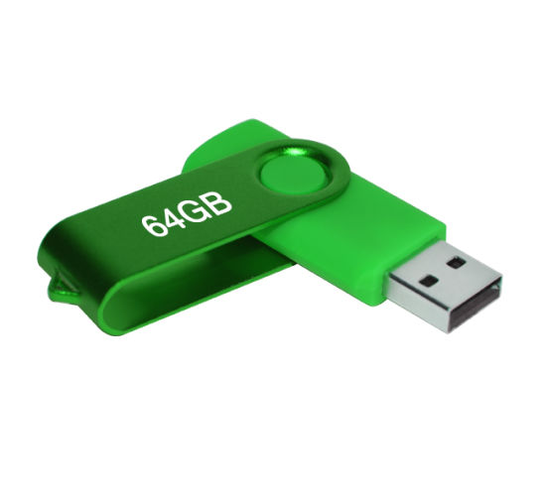



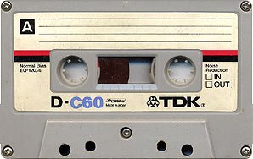
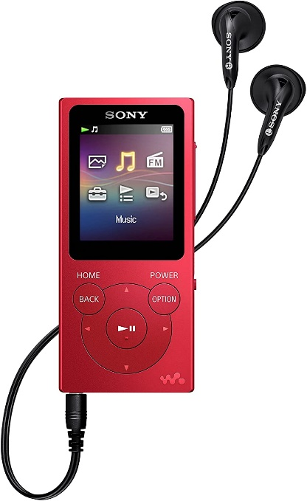

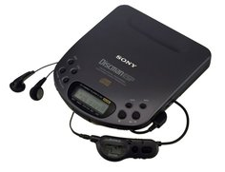
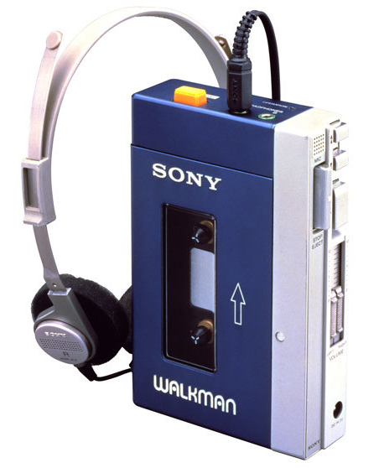
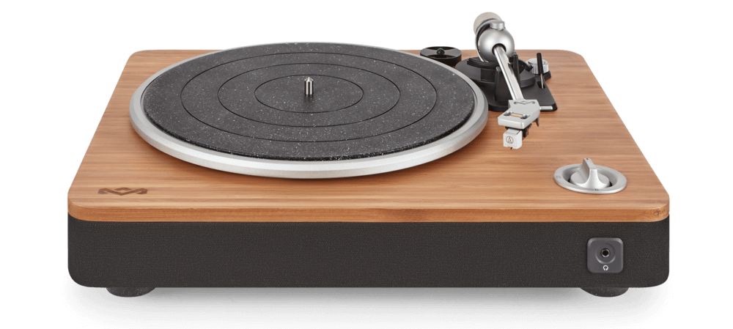
Los avances de la técnica

Slide 19
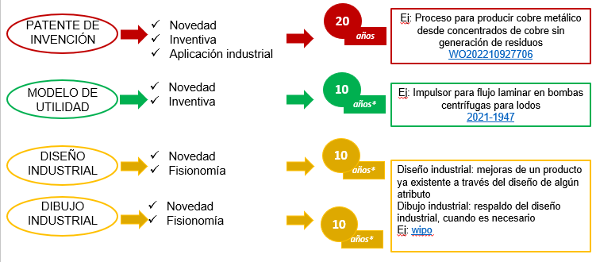
Tipos de patente

Slide 20
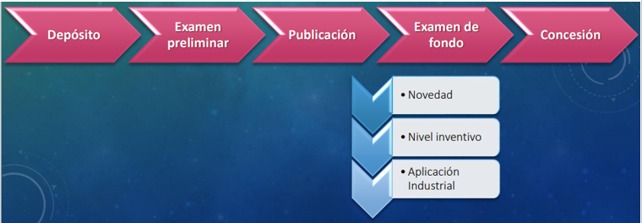
Tramitación de una patente nacional
Los trámites se hacen en INAPI

Slide 21
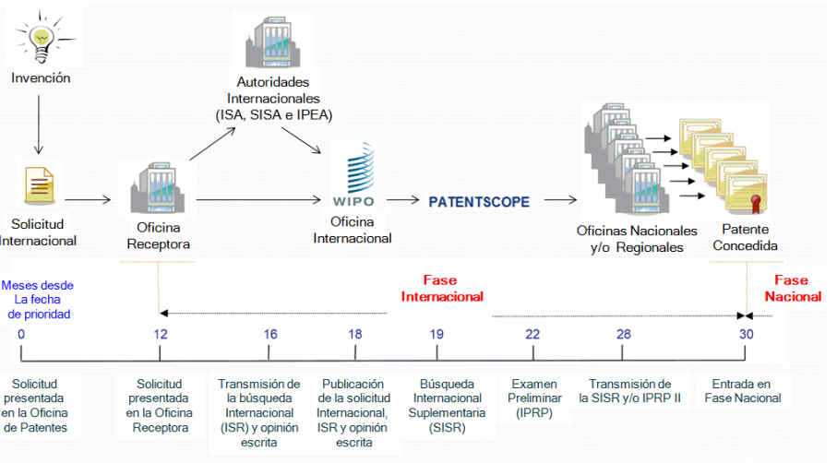
Tramitación de una patente internacional
Fuente: Wipo.int 2022.

Slide 22
Apoyo para patentar y realizar estrategia
OTL
Fuente: Wipo.int 2022.

Slide 23


Actividad
En base a sus propias investigaciones o un proyecto propio…
¿Tienen ideas, proyectos o tecnologías que creen son susceptibles de patentar?
5 Minutos

Slide 24
Go to Market
La Estrategia para abordar el Mercado

Slide 25
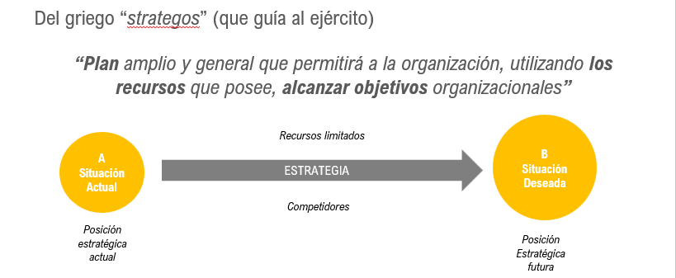
¿Cómo entender la estrategia?

Slide 26
¿Cuál es mi propósito?
Bienes públicos
Precompetitivo
Tienen como propósito ir en beneficio de la comunidad o de algún sector de ella, y que además no podrán ser apropiables por agentes individuales con fines comerciales.
Proyectos que tienen como objetivo desarrollar un producto, proceso o servicio que se aplicará en algún sector productivo, buscando impacto económico en los mercados.

Slide 27
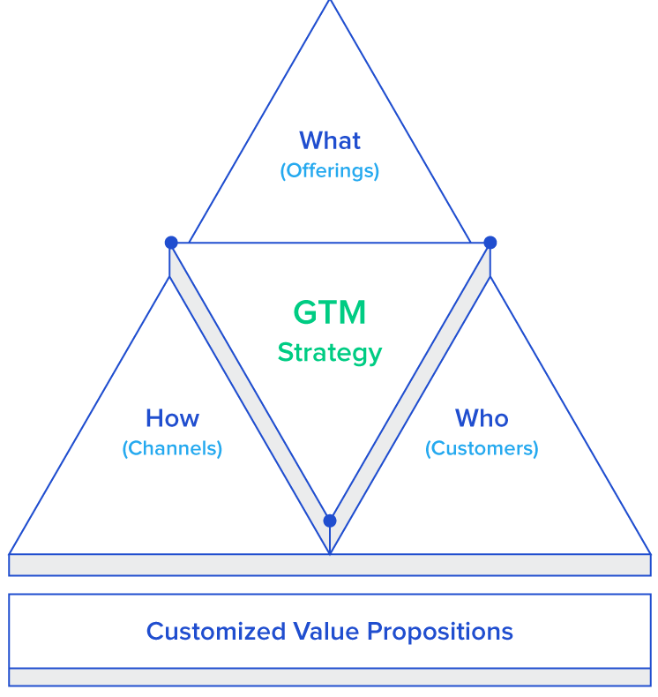
¿Qué es una estrategia de GTM?
El plan Go-To-Market cubre:
qué venderemos (producto),
quién (clientes objetivo),
dónde (en qué mercado) y
cómo (qué canales).
Se relaciona con los planes de negocio y marketing, pero es producto-específico.
Puede ser para nuevos productos o nuevos mercados.

Slide 28
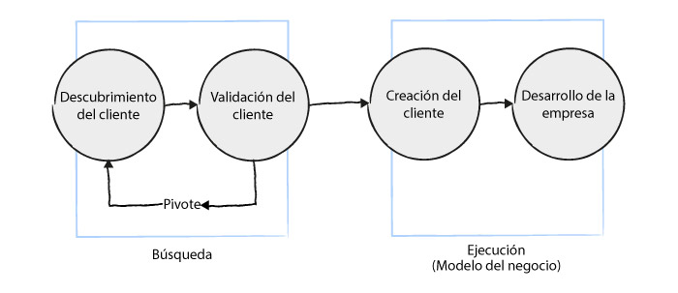
Go to Market y Escalamiento
Adaptar el modelo de negocios hasta que funcione
Escalar el esfuerzo de comercialización

Slide 29
Go to Market y Escalamiento
DESCUBRIMIENTO
DEL CLIENTE
VALIDACIÓN
DEL CLIENTE
CREACIÓN DE
CLIENTE
DESARROLLO DE EMPRESA
Necesidades
Segmentos
Competidores
Validar propuesta de valor
Ajustar propuesta de valor
Diseñar estrategia de comercialización
Diseñar estrategia de precios
Validar canales de comercialización
Posicionarse
Monitorear KPIs
Atraer
Interactuar
Convertir
Vender
Fidelizar
Fuente: Basado en Desarrollo de Clientes, Steve Blank
Fuente: Basado en Desarrollo de Clientes, Steve Blank

Slide 30
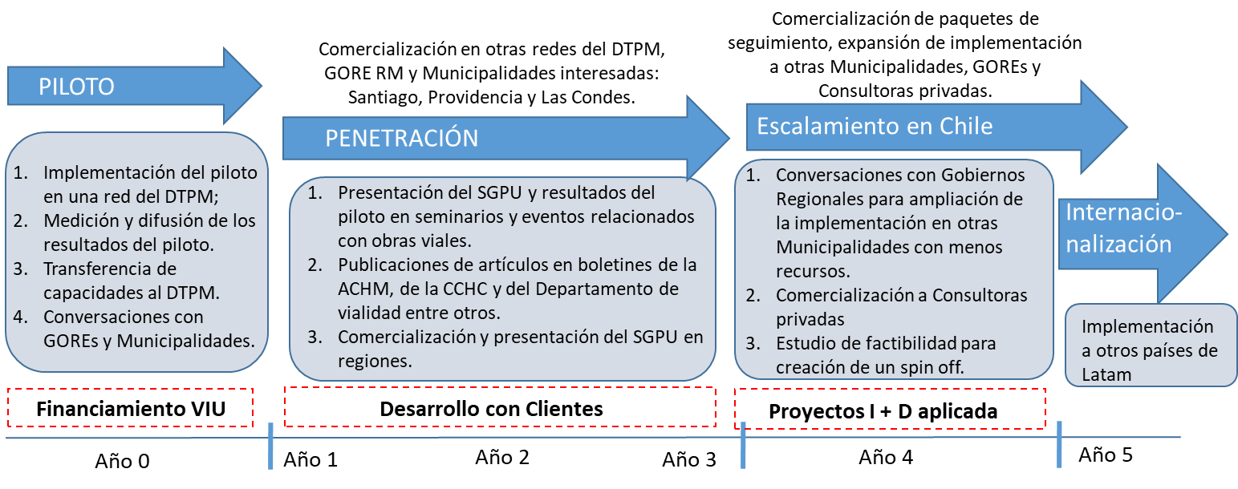
Ejemplo de estrategia de GTM

Slide 31
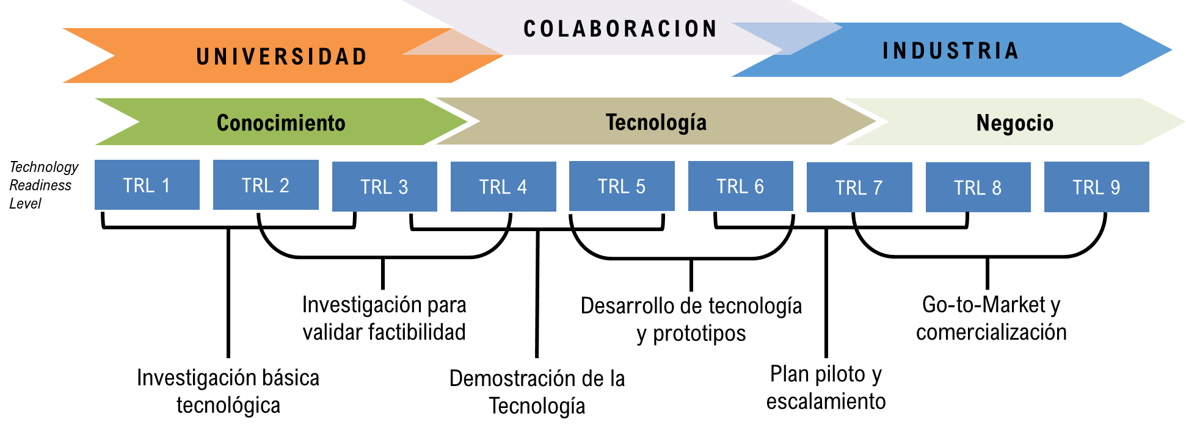
¿Cuándo transferir?
Depende de la industria y de la capacidad para levantar capital para crecer
Fuente: Basado en Desarrollo de Clientes, Steve Blank

Slide 32
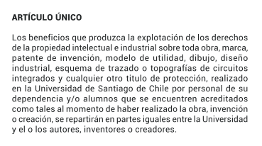
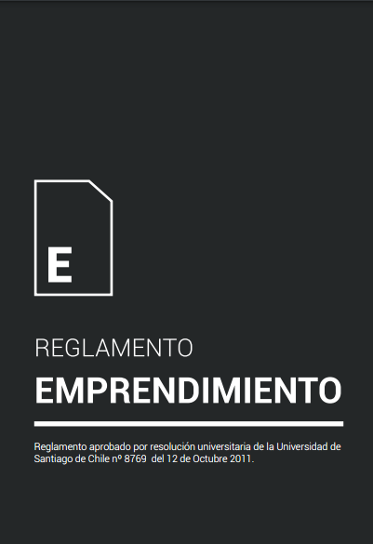
Importante: Licenciar la tecnología a la Universidad
http://www.dgt.usach.cl/wp-content/uploads/2019/04/Regulacio%CC%81n-de-Beneficios-PI.pdf
http://www.dgt.usach.cl/wp-content/uploads/2019/01/Reglamento-Emprendimiento.pdf

Slide 33
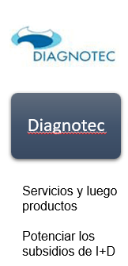
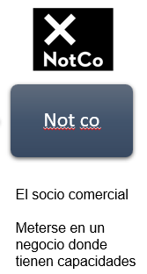
Dos casos ejemplificadores:

Slide 34
Caso 1: ActivaQ

Slide 35
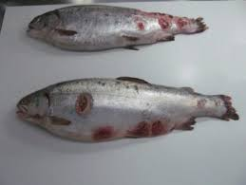
Desafío: Detección de enfermedades en salmón
La investigadora Ana María Sandino se dio cuenta que la tecnología de detección de virus en animales estaba escasamente desarrollada.
Se debía sacrificar a los peces para hacer los tests.

Slide 36

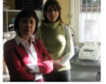
Solución: método de detección de patógenos
Resultado de tesis: metodología de detección a través de muestras de sangre en peces sin sacrificarlos, cuyos resultados son superiores a la tecnología competidora: el cultivo celular.
Diagnotec ingresó a la incubadora en junio de 1997 y estuvo incubada dos años.
En 1999 postularon a un subsidio de Corfo de Innovación Empresarial, llamado Fontec, por 60 mil dólares, que junto a aportes de las socias por 40 mil dólares, permitieron poner en marcha la empresa.
A través de su red de contactos (familiares y amigos), consiguieron financiamiento de un inversionista ángel que les permitió abrir una oficina en Puerto Montt y atender las necesidades de sus clientes en forma rápida. Esta decisión fue fundamental para recuperar a los clientes y continuar creciendo.
2003 son seleccionadas en Endeavor

Slide 37

Lecciones aprendidas
Mucho conocimiento sobre el financiamiento público
Dejarse asesorar por Santiago Innova y luego Endeavor
Ofrecimiento de servicios, oficina en Puerto Montt

Slide 38
Caso 2: Not Co

Slide 39
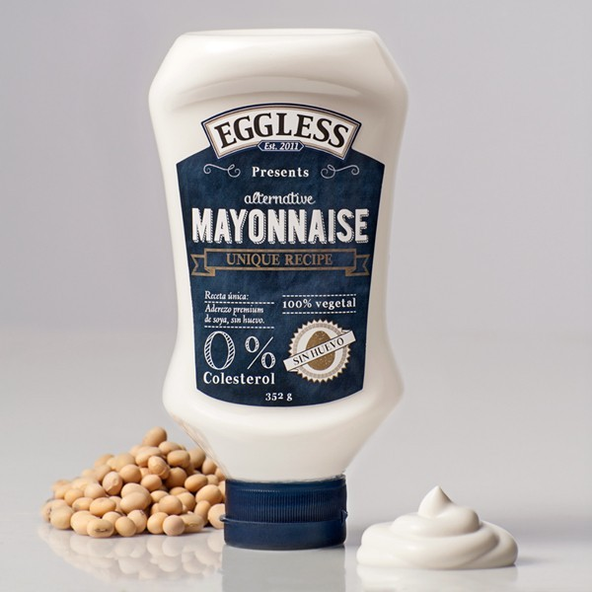
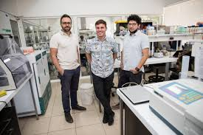
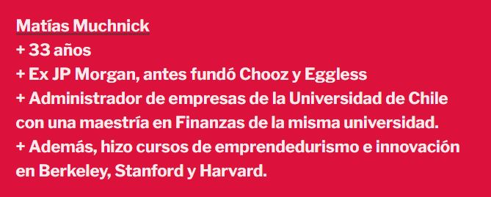
Desafío: alimentos sustentables

Slide 40
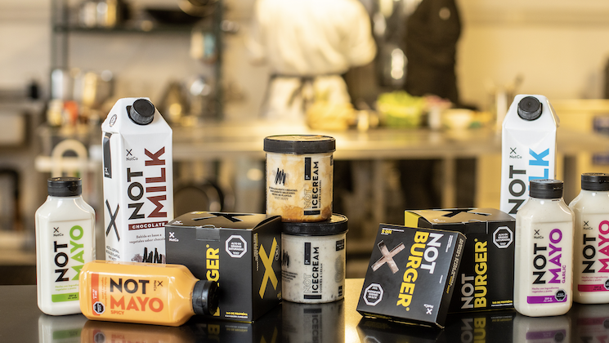
Solución: Algoritmo de IA para diseño alimentos
Giuseppe es una tecnología que nace después de observar que la forma en que se estaba haciendo la innovación era muy obsoleta: personas en el laboratorio, con sus batas blancas, a base de ensayo y error… igual que hace 50 años.
Notes:
Giuseppe es un algoritmo que permite a NotCo concebir, desarrollar, probar y llevar a las góndolas de los supermercados un producto basado en plantas en un máximo de cuatro meses, según Muchnick. El algoritmo analiza la estructura molecular de los alimentos de origen animal (leche, mayonesa, carne) y busca en su base de datos qué plantas contienen moléculas similares.

Slide 41
Estrategia GTM
En 2013, Matías Muchnick fundó su primera startup, Eggless Company, que vendió en apenas dos años.
Con ese bagaje, y el colchón del exit, en 2015 funda NotCo.
Pablo Zamora: Genómica vegetal
Karim Pichara: Inteligencia artificial – Giuseppe
Fondo Mars para financiar innovaciones
18 meses para llegar al mercado con el primer producto: Not Mayo
2019 cuando se supo que Bezos Expeditions, la empresa de capital de riesgos del hombre más rico del mundo, Jeff Bezos, invirtió en ella.
NotCo, por otra parte, no fabrica los alimentos que crea, sino que una vez que tienen la fórmula final busca proveedores globales de ingredientes, cada proveedor contribuye una parte de la receta “para que nadie tenga la fórmula por sí sola, se la mandan a la planta y la planta lo escala con ingredientes simples”, explica el ejecutivo
Notes:
Desprenderse de la fabricación “nos permite tener menos complejidad operativa, enfocar todos nuestros recursos en lo que realmente genera valor: la tecnología, la ciencia y la gente de investigación y desarrollo”, dice Muchnick. NotCo ya vende sus productos en Chile, Argentina, Brasil, Estados Unidos y Colombia, y durante 2021 desembarcarán en Perú, México y Canadá.

Slide 42
Lecciones aprendidas
Conocimiento y habilidades para la comercialización de productos masivos
Importante red internacional de contactos
Desarrollo experimental – GTM rápido (18 meses)

Slide 43
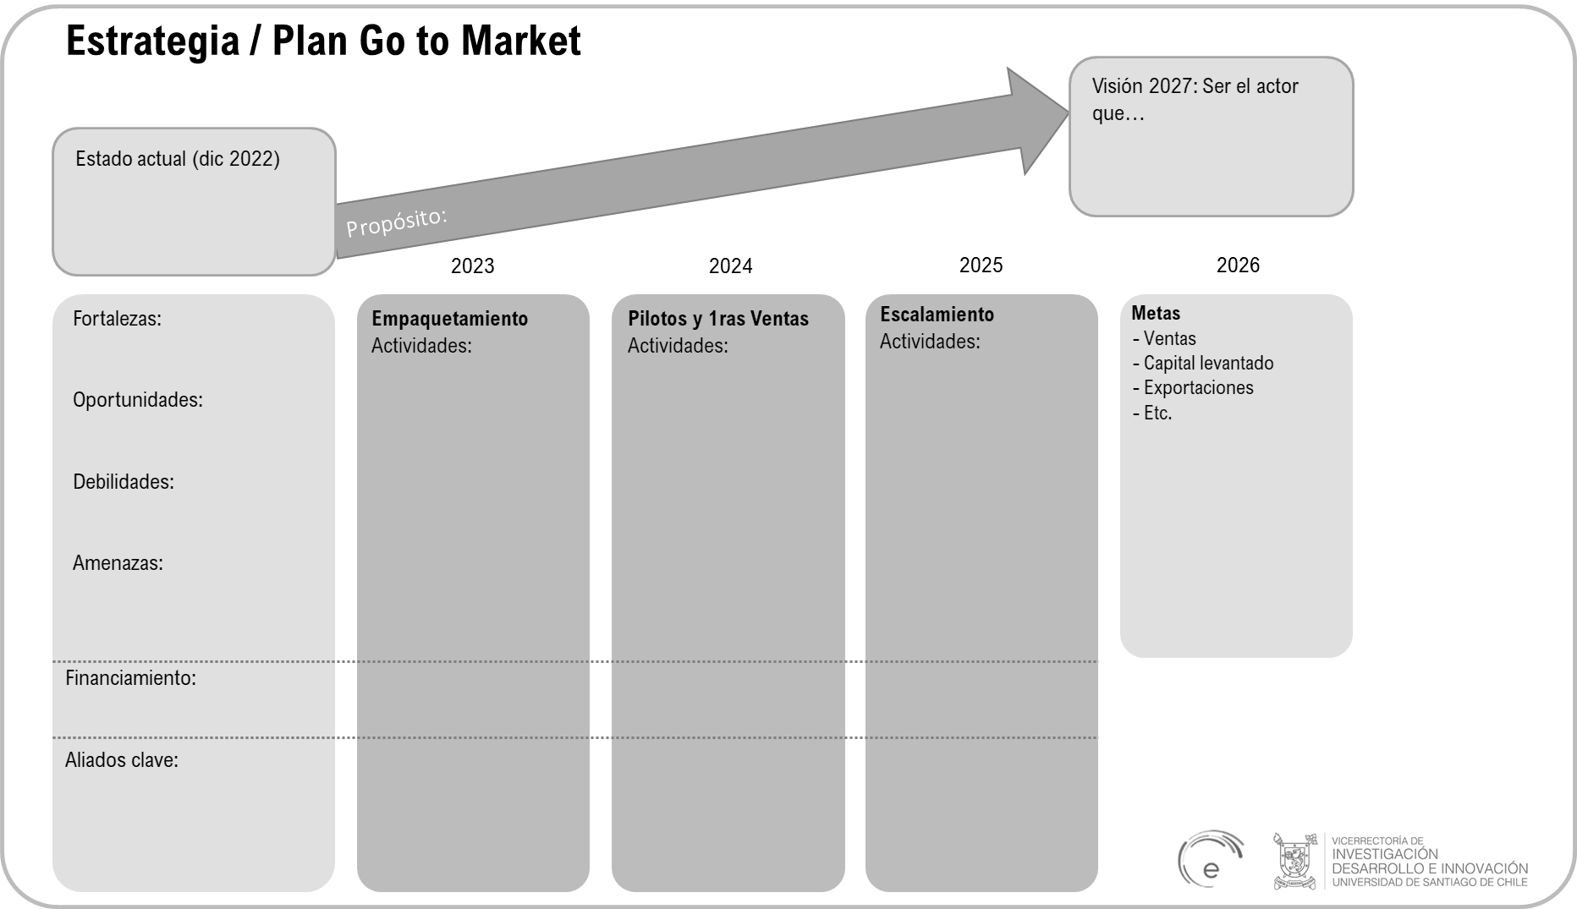
Actividad: define tu plan de Go to Market
Propósito
Identifica actividades a realizar en tu estrategia de introducción al mercado.
Define hitos o metas a lograr en cada año
10 Minutos

Slide 44

Recomendaciones de Go to Market
1
Enfocarse en lo que se es bueno, donde hay ventajas y capacidades claves
Ej.
Fuente: Adaptado de Paul Graham, Y-Combinator (http://paulgraham.com/ds.html)

Slide 45


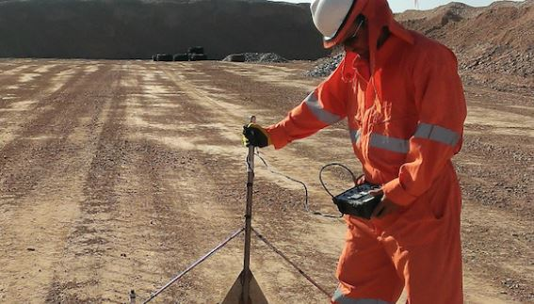
Recomendaciones de Go to Market
Importancia de las redes de contacto, desarrollar las habilidades para conectar y negociar (creativamente)
Ej. Tectramin
2
Detección de fugas en sistemas impermeabilizados y de conducción de fluidos
Fuente: Adaptado de Paul Graham, Y-Combinator (http://paulgraham.com/ds.html)

Slide 46

Recomendaciones de Go to Market
Asesorarse por expertos, encontrar una forma creativa de invitarlos a participar. Buscar en todo el mundo, no solo en Chile.
P.e.
3
Fuente: Adaptado de Paul Graham, Y-Combinator (http://paulgraham.com/ds.html)

Slide 47




Recomendaciones de Go to Market
4
Armar equipo con alguien comercial
p.e.
Fuente: Adaptado de Paul Graham, Y-Combinator (http://paulgraham.com/ds.html)

Slide 48
Recomendaciones de Go to Market
5
Importancia de las alianzas para la comercialización
p.e.
Fuente: Adaptado de Paul Graham, Y-Combinator (http://paulgraham.com/ds.html)

Slide 49
Recomendaciones de Go to Market
Darle mucha importancia a la implementación del plan comercial. Reuniones semanales de avances. Medir, medir y medir
P.e. UNILINK
Articulo de unicornios
6
Fuente: Adaptado de Paul Graham, Y-Combinator (http://paulgraham.com/ds.html)

Slide 50
Recomendaciones de Go to Market
Tener un roadmap de financiamiento realista y muy creativo: ingresos (servicios), pagos por adelantado, proyectos de I+D, subsidios. Ser experto en los fondos de financiamiento.
P.e. ActivaQ
7
Fuente: Adaptado de Paul Graham, Y-Combinator (http://paulgraham.com/ds.html)

Slide 51
¿Cómo me voy?
¿Qué aprendí hoy?

